Slide 1

420-W45-SF Installation de serveurs et de services
Claude Roy et Jean-Pierre Duchesnau
Serveur Web Apache

Slide 2
Retours sur DNS
Les différentes ressources
Décomposons un URL :
https://www.csfoy.ca/
https://dfc.csfoy.ca/accueil/
2

Slide 3
HTTP
Protocole principal pour le Web.
Protocole client/serveur utilisant le principe de une-requête/une-réponse.
Les agents (clients) envoient une requête pour une ressource à un serveur HTTP.
Le serveur récupère la ressource (disque local, BD...) et la retourne à l’agent.
Un serveur HTTP utilise par défaut le port 80 (443 pour HTTPS).
3

Slide 4
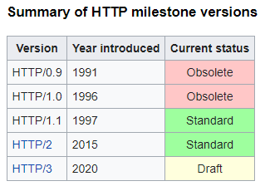
HTTP Les versions
4

Slide 5
Transaction HTTP
Une transaction (requête ou réponse) débute par une ligne initial, une séquence d’entêtes, suivi d’une ligne vide et finalement la charge utile (corp du message).
Pour la requête, la première ligne spécifie une action que le serveur doit effectuer (une méthode de requête), un chemin d’accès et la version HTTP à utiliser.
GET /index.html HTTP/1.1
5

Slide 6
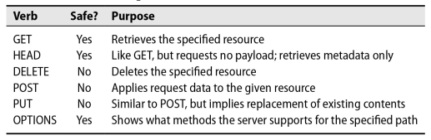
Méthodes

Slide 7
Réponses HTTP
La ligne initiale d'une réponse, appelée ligne d'état, indique la disposition de la demande.
HTTP/1.1 200 OK
La partie importante est le chiffre indiquant le code d’état.

Slide 8
Réponses HTTP
Le premier nombre indique la classe.
1xx - Informational
2xx - Success
3xx - Redirection
4xx - Client Error
5xx - Server Error

Slide 9
Classes
1xx – informatif
Les réponses avec un code 1xx sont à titre informatif, indiquant que le serveur a reçu la demande mais n'a pas fini de la traiter. Le client doit s'attendre à une réponse complète plus tard. Ces réponses ne contiennent généralement pas de corps.
2xx - succès
Les réponses avec un code 2xx signifient que le serveur a reçu et accepté la demande.

Slide 10
Classes
3xx – redirection
Les réponses avec un code 3xx signifient que le client a une action supplémentaire à entreprendre pour que la demande soit complétée. La plupart du temps, une URL différente doit être utilisée.
4xx - erreur client
Les réponses avec un code 4xx signifient que la requête contient une erreur, telle qu'une mauvaise syntaxe ou une entrée non valide, qui empêche la requête de se terminer.

Slide 11
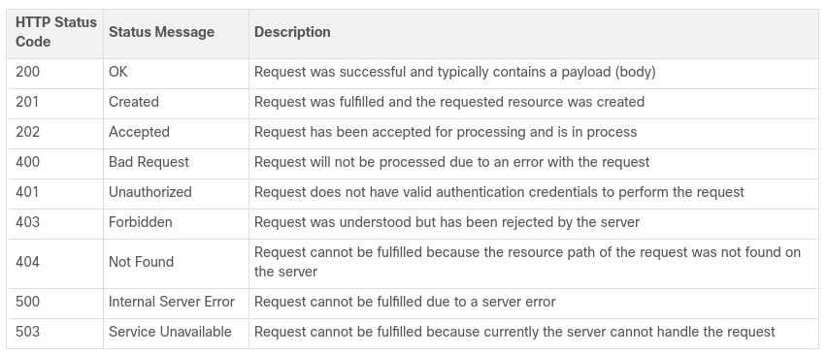
Classes
5xx - erreur de serveur
Les réponses avec un code 5xx signifient que le serveur est incapable de répondre à la demande même si la demande elle-même est valide. Selon le code d'état 5xx particulier dont il s'agit, le client voudra peut-être réessayer la demande ultérieurement.

Slide 12
Entêtes et corp du message
Les en-têtes spécifient des métadonnées sur une demande ou une réponse.
s'il faut autoriser la compression; quels types de contenu sont acceptés...
Pour les requêtes, le seul en-tête requis est Host, qui est utilisé par le logiciel de serveur Web pour déterminer quel site est contacté.

Slide 13
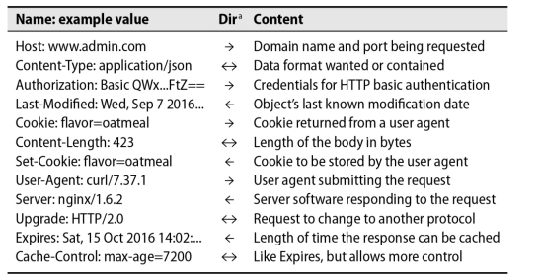
Entêtes courantes

Slide 14
Logiciels serveurs HTTP
Il existe plusieurs logiciels de serveurs HTTP. Deux des plus populaires sont Apache (httpd) et NGINX

Slide 15
Apache - httpd
Le processus démon (httpd) s'exécute en arrière-plan sur votre serveur et attend les demandes des clients Web.
Pour une question d’efficacité, plusieurs “fork” de apache sont lancés.

Slide 16
Modules
Apache HTTPD comprend une interface qui permet aux modules de se lier au processus pour gérer des parties spécifiques d'une requête.
Des modules sont disponibles pour gérer le traitement des langages de script, tels que Perl ou PHP, dans les documents Web et pour ajouter un chiffrement aux connexions entre les clients et le serveur.

Slide 17
Hôte virtuel
Apache prend en charge la création de sites Web différents et séparés au sein d'un même serveur : garde le contenu séparé.
Les sites individuels sont configurés sur le même serveur dans ce que l'on appelle des hôtes virtuels.

Slide 18
Hôte virtuel
Un serveur Apache qui a des hôtes virtuel peut avoir plusieurs noms de domaine qui se résolvent sur l'adresse IP du serveur.
Le contenu retourné à un client Web est basé sur le nom d’hôte utilisé pour accéder au serveur.

Slide 19
Hôte virtuel
La portion “host” de l’entête permet au serveur de distinguer l’hôte virtuel.
Exemple, un client demande un ressource au serveur www.exemple.com
Le client est dirigé vers un “conteneur” d'hôte virtuel dont le ServerName était défini pour répondre à www.exemple.com.

Slide 20
Conteneur virtuel
Le conteneur fournit l'emplacement du contenu et éventuellement différents journaux d'erreurs ou directives de Directory à partir des paramètres globaux.
De cette façon, chaque hôte virtuel pourrait être géré comme s'il se trouvait sur une machine distincte.

